Slide 1
ÔN TẬP :
Con người và sức khỏe (tt)
KHOA HỌC LỚP 4

Slide 2
01
Kiến thức
Kĩ năng
02
03
04
Thái độ
Góp phần phát triển các năng lực
Yêu cầu cần đạt
- Các chất dinh dưỡng có trong thức ăn và vai trò của chúng.
- Biết cách chọn chế độ dinh dưỡng hợp lí.
- Có ý thức chăm sóc sức khoẻ, phòng tránh tai nạn, thương tích
- NL giải quyết vấn đề và sáng tạo, NL hợp tác.

Slide 3

01
Phòng một số bệnh do thiếu, thừa chất dinh dưỡng

Slide 4

Nêu một số bệnh liên quan đến thiếu chất dinh dưỡng và thừa chất dinh dưỡng

Slide 5
Bệnh do thừa chất dinh dưỡng
Bệnh do thiếu chất dinh dưỡng
- Béo phì
- Quáng gà, khô mắt
- Còi xương
- Chảy máu chân răng
Bệnh lây qua đường tiêu hóa
- Suy dinh dưỡng
- Bướu cổ
- Tiêu chảy
- Phù chân tay
- Tả
- Lị

Slide 6
Bệnh do thiếu chất dinh dưỡng | Nguyên nhân | Cách phòng tránh
- Quáng gà, khô mắt
- Thiếu vi-ta-min A
* Ăn đủ chất, cân đối, hợp lí
* Nếu bị bệnh do thiếu chất dinh dưưỡng phải đến bệnh viện để khám, chữa trị
- Còi xương
- Thiếu vi-ta-min D
- Phù chân tay
- Thiếu vi-ta-min B1
- Chảy máu chân răng
- Thiếu vi-ta-min C
- Suy dinh dưỡng
- Thiếu chất đạm
- Bướu cổ
- Thiếu I-ốt

Slide 7


Bệnh béo phì
Tác hại
- Dễ mắc bệnh về tim mạch, tiểu đường huyết áp cao…
Cách phòng tránh
- Ăn uống hợp lí, rèn luyện thói quen ăn uống điều độ, nhai chậm, nhai kĩ.
- Năng vận động cơ thể, đi bộ và luyện tập thể dục thể thao

Slide 8
Các bệnh lây qua đường tiêu hóa | Nguyên nhân | Tác hại | Cách phòng tránh
- Tiêu chảy
- Ăn uống không hợp vệ sinh
Nguy hiểm, có thể chết người
Giữ vệ sinh sinh uống
- Vệ sinh cá nhân kém…
Giữ vệ sinh cá nhân
- Tả
Dễ lây sang người khác tạo thành dịch bệnh
- Môi trưường xung quanh bẩn, ô nhiễm
- Giữ vệ sinh môi trường.
- Lị

Slide 9
02
Phòng tránh tai nạn đuối nước

Slide 10
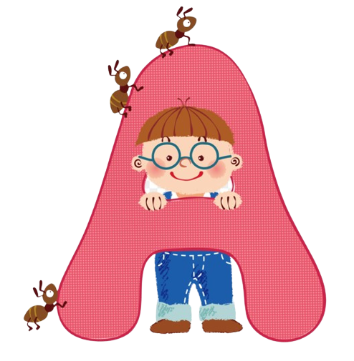

Xếp các hành động vào nhóm thích hợp
Chơi gần ao
Dùng phao bơi khi tắm biển
Đùa giỡn khi ngồi trên đò
Đi bơi một mình
Khởi động trước khi bơi
Qua suối khi trời mưa lũ
Dẫn em bé ra suối chơi
Tập bơi khi có người lớn
Đậy nắp chum, vại
Việc nên làm
để phòng tránh đuối nước
Việc không nên làm
để phòng tránh đuối nước

Slide 11
03
Ai chọn thức ăn hợp lí?

Slide 12

Chọn 1 thực đơn phù hợp nhất cho bữa ăn trưa.
a) cơm, gà luộc, mực xào, thịt bò chiên, dưa hấu.
b) cơm, canh cua, đậu phụ rán, thịt bò xào đậu, cá kho, sữa chua.
c) cơm, rau muống luộc, đậu xào, canh đậu phụ nấu chua.

Slide 13
Tại sao em không chọn thực đơn thứ nhất?
Tại sao em không chọn thực đơn thứ ba?
a) cơm, gà luộc, mực xào, thịt bò chiên, dưa hấu.
b) cơm, canh cua, đậu phụ rán, thịt bò xào đậu, cá kho, sữa chua.
c) cơm, rau muống luộc, đậu xào, canh đậu phụ nấu chua.

Slide 14

Lắng nghe 10
lời khuyên dinh dưỡng hợp lí do
Bộ Y tế ban hành

Slide 15


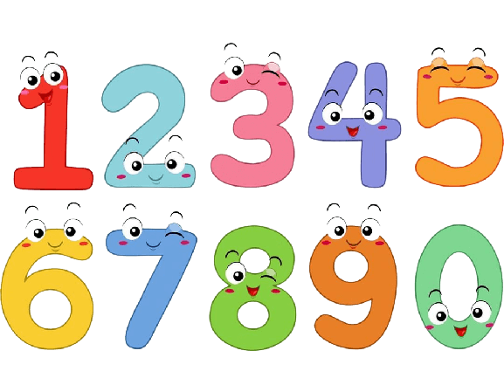

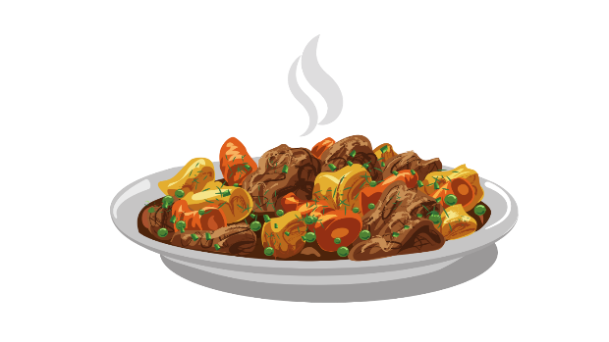
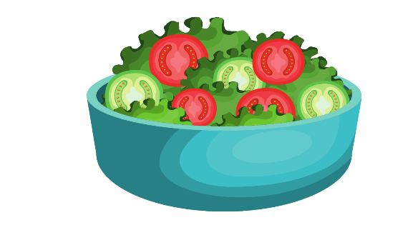
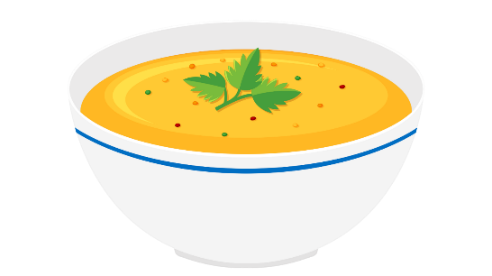
Ăn đa dạng nhiều loại thực phẩm và đảm bảo đủ 4 nhóm: chất bột, chất đạm, chất béo, vitamin và muối khoáng.

Slide 16

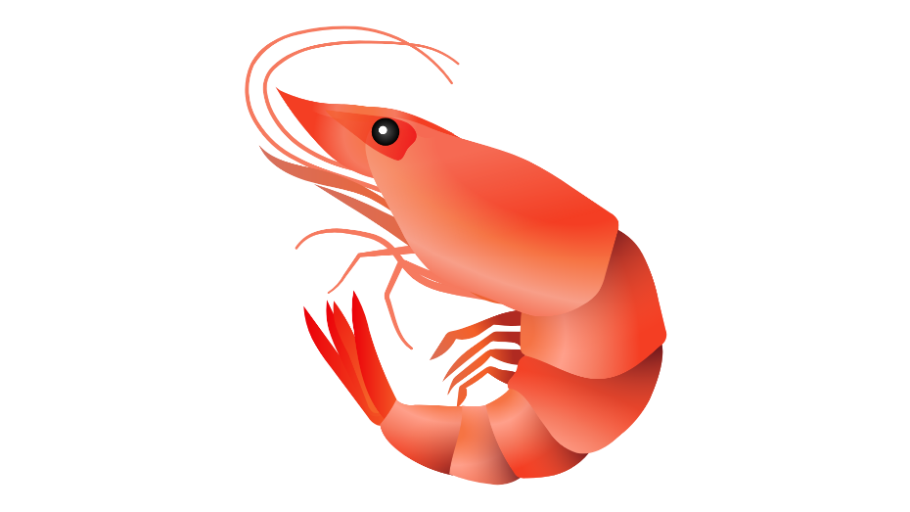


Phối hợp thức ăn nguồn đạm động vật và thực vật, nên ăn tôm, cua, cá và đậu đỗ.

Slide 17
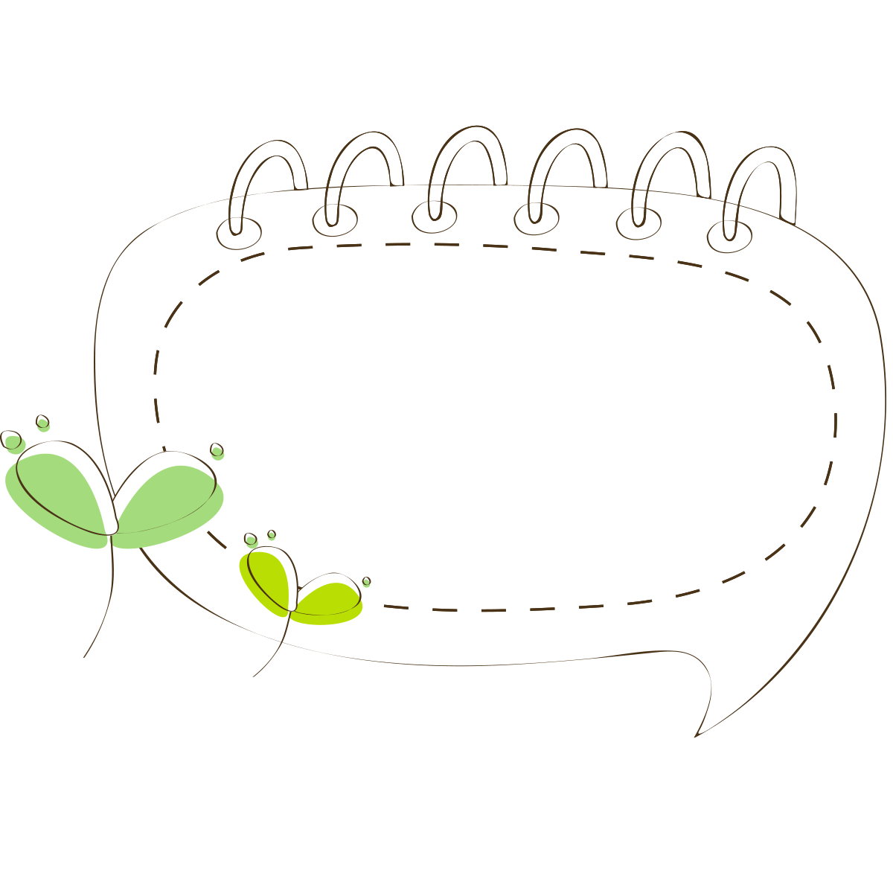
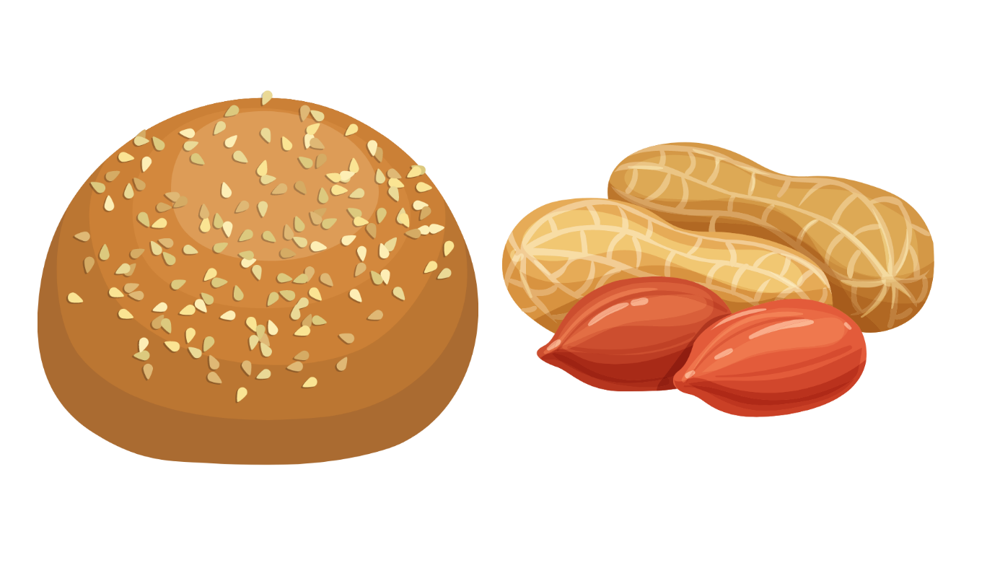
Ăn phối hợp dầu thực vật và mỡ động vật hợp lý, nên ăn vừng lạc.

Slide 18

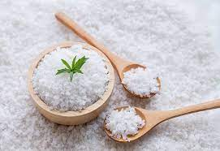

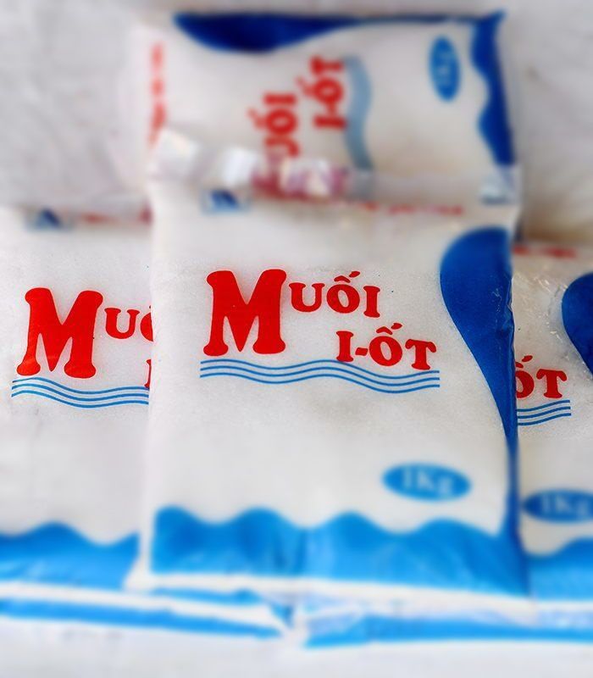
Nên sử dụng muối i-ốt,
không ăn mặn.

Slide 19

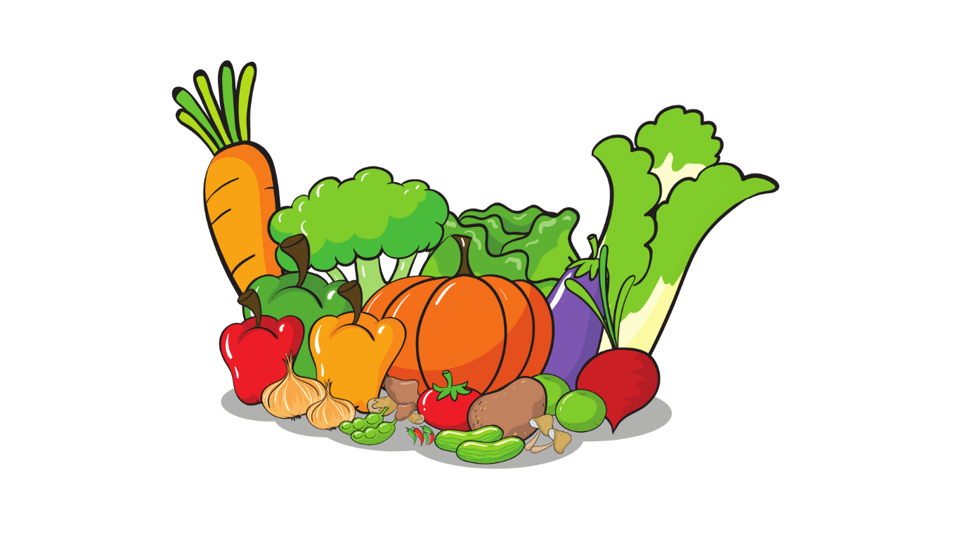
Cần ăn rau quả hàng ngày.

Slide 20

Đảm bảo an toàn vệ sinh trong lựa chọn, chế biến và bảo quản thực phẩm.

Slide 21


Uống đủ
nước sạch
hàng ngày.

Slide 22
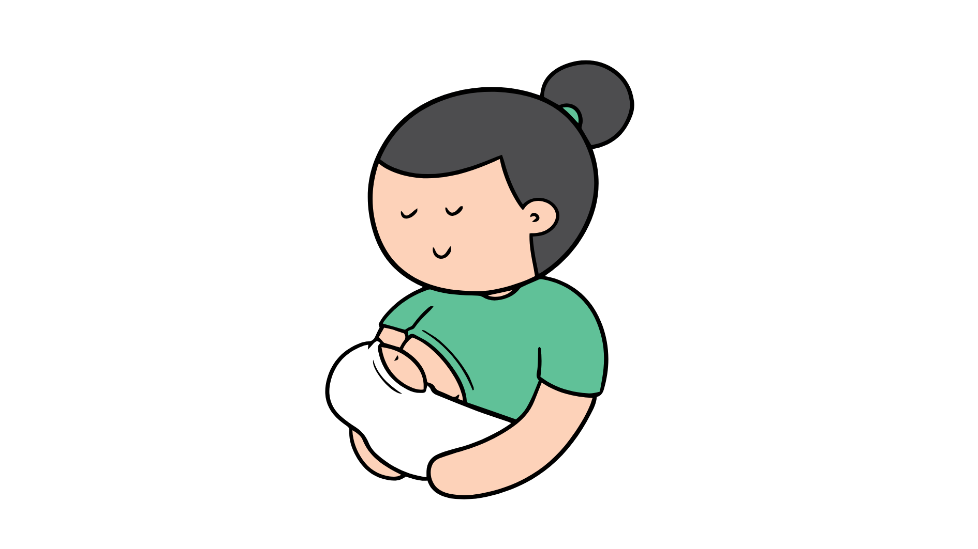
Cho trẻ bú mẹ ngay sau khi sinh, bú mẹ hoàn toàn trong 6 tháng đầu, ăn bổ sung hợp lý và tiếp tục cho bú mẹ đến 24 tháng.

Slide 23

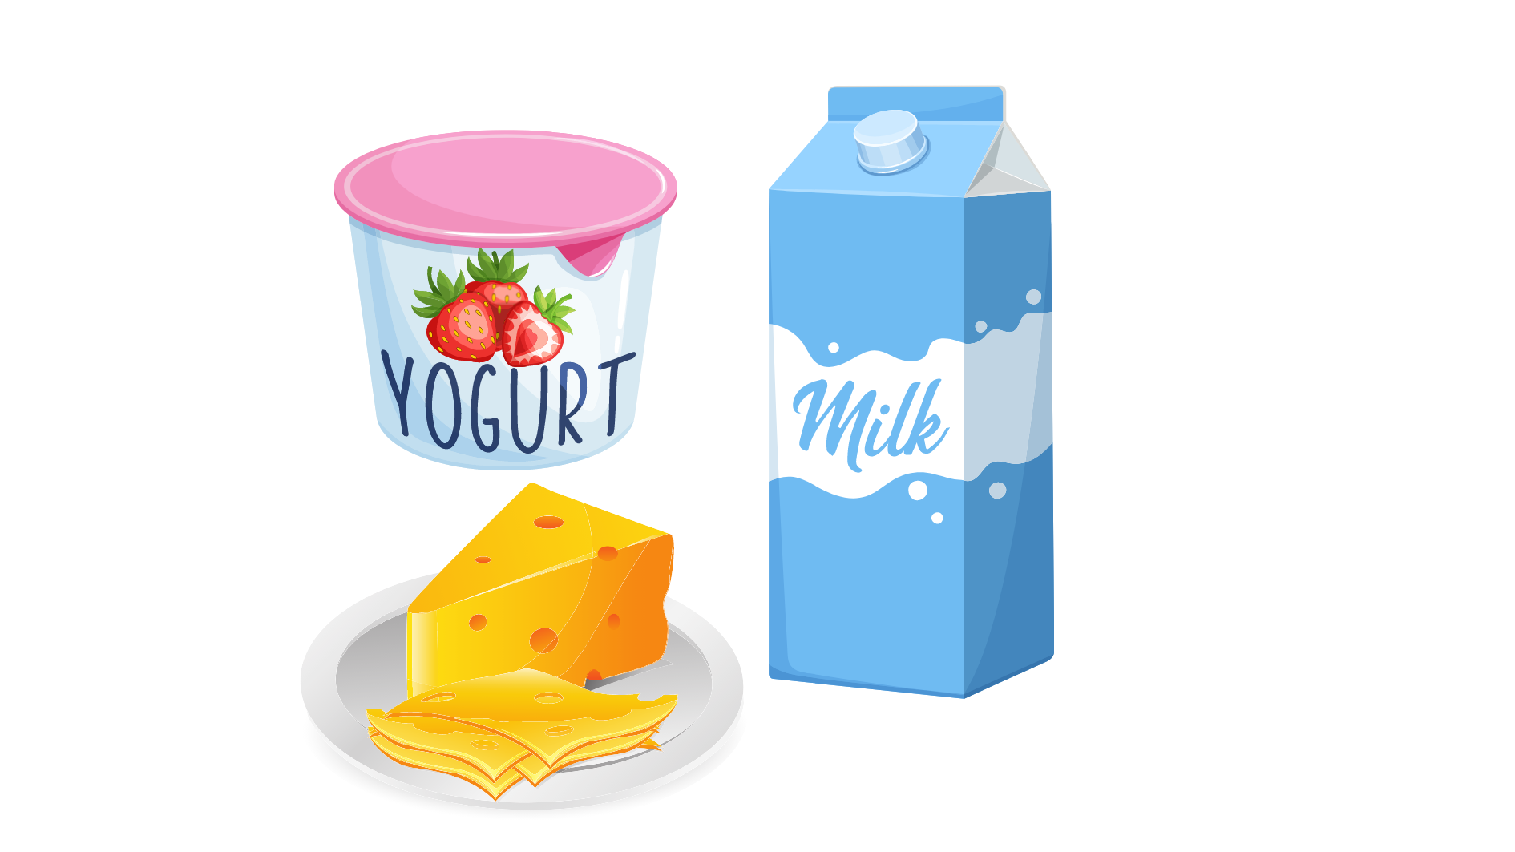
Trẻ sau 6 tháng và người trưởng thành nên sử dụng sữa và các sản phẩm của sữa phù hợp với từng lứa tuổi.

Slide 24
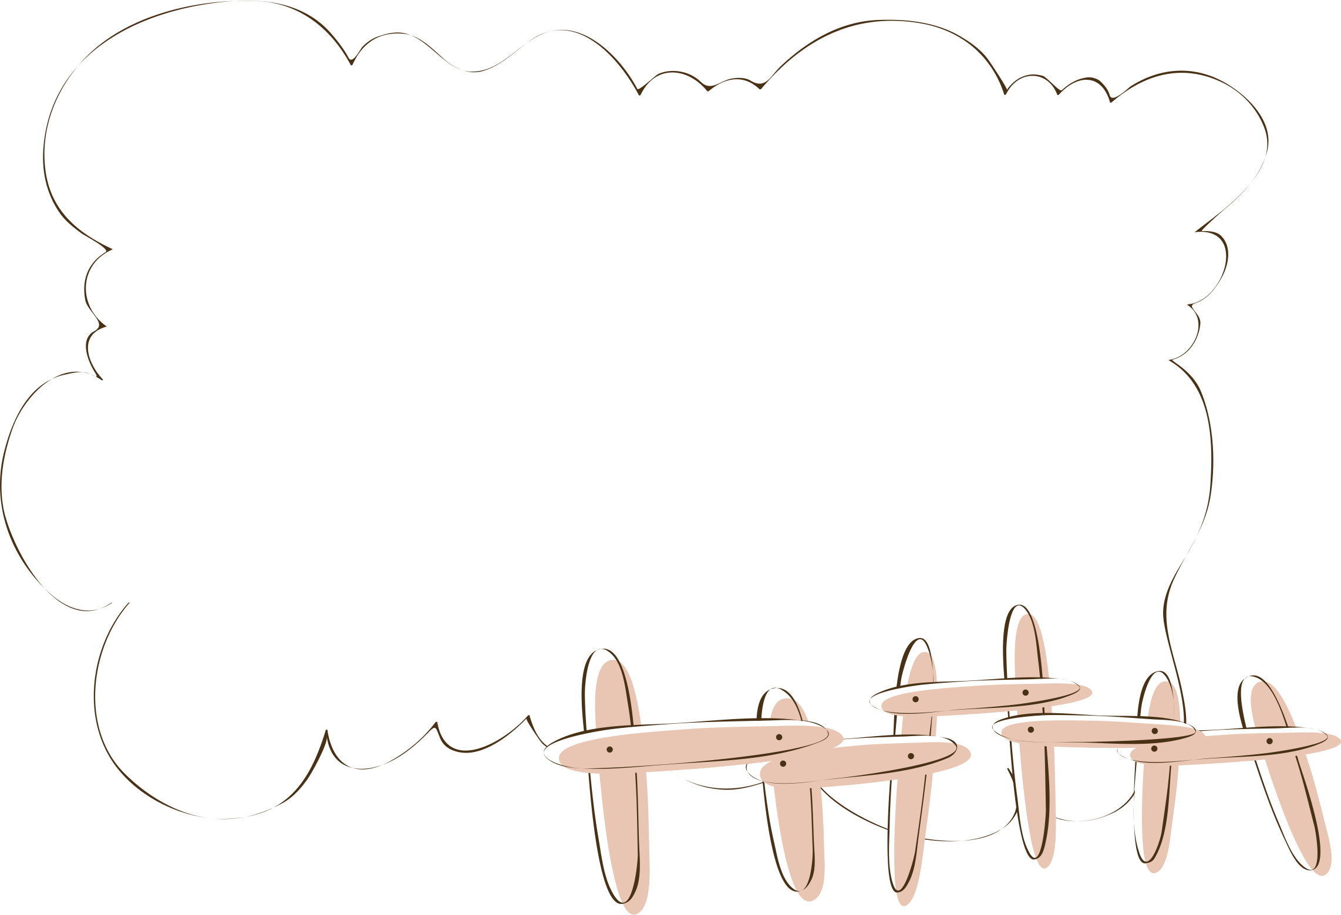


Tăng cường hoạt động thể lực, duy trì cân nặng hợp lý, không hút thuốc lá, hạn chế uống rượu bia, nước có ga và ăn, uống đồ ngọt.

Slide 25

Ghi lại10 lời khuyên dinh dưỡng hợp lí
và trang trí thật đẹp!

Slide 26
10 lời khuyên dinh dưỡng hợp lí
1. Lời khuyên số 1: Ăn đa dạng nhiều loại thực phẩm và đảm bảo đủ 4 nhóm: chất bột, chất đạm, chất béo, vitamin và muối khoáng.
2. Lời khuyên số 2: Phối hợp thức ăn nguồn đạm động vật và thực vật, nên ăn tôm, cua, cá và đậu đỗ.
3. Lời khuyên số 3: Ăn phối hợp dầu thực vật và mỡ động vật hợp lý, nên ăn vừng lạc.
4. Lời khuyên số 4: Nên sử dụng muối Iốt, không ăn mặn.
5. Lời khuyên số 5: Cần ăn rau quả hàng ngày.
6. Lời khuyên số 6: Đảm bảo an toàn vệ sinh trong lựa chọn, chế biến, bảo quản thực phẩm
7. Lời khuyên số 7: Uống đủ nước sạch hàng ngày.
8. Lời khuyên số 8: Cho trẻ bú mẹ ngay sau khi sinh, bú mẹ hoàn toàn trong 6 tháng đầu, ăn bổ sung hợp lý và tiếp tục cho bú mẹ đến 24 tháng.
9. Lời khuyên số 9: Trẻ sau 6 tháng và người trưởng thành nên sử dụng sữa và các sản phẩm của sữa phù hợp với từng lứa tuổi.
10. Lời khuyên số 10: Tăng cường hoạt động thể lực, duy trì cân nặng hợp lý, không hút thuốc lá, hạn chế uống rượu bia, nước có ga và ăn, uống đồ ngọt.

Slide 27
DẶN DÒ
DẶN DÒ

Slide 28
CHÚC CÁC EM HỌC TỐT!
CHÚC CÁC EM HỌC TỐT!

